Slide 1
Digitalna KnjiŽnica

Slide 2
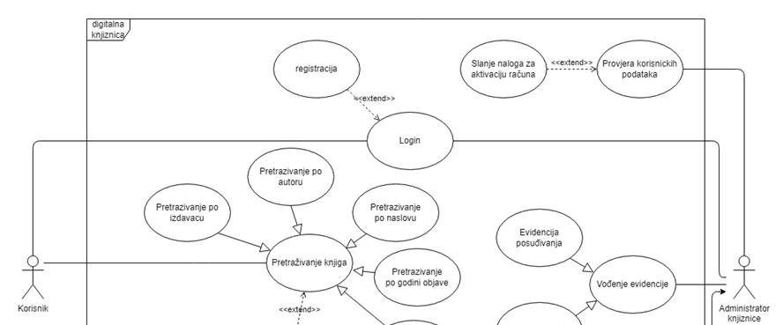
Login Use Case

Slide 3
Login UML AD dijagram
Provjera je li korisnik registriran
DA:
Unos login podataka
Slanje i provjera unesenih podataka
Ukoliko su podaci ispravni, uspješna prijava
Ukoliko nisu, ponovni unos podataka
NE:
Izrada računa
Provjera mail adrese
Slanje zahtjeva administratoru

Slide 4
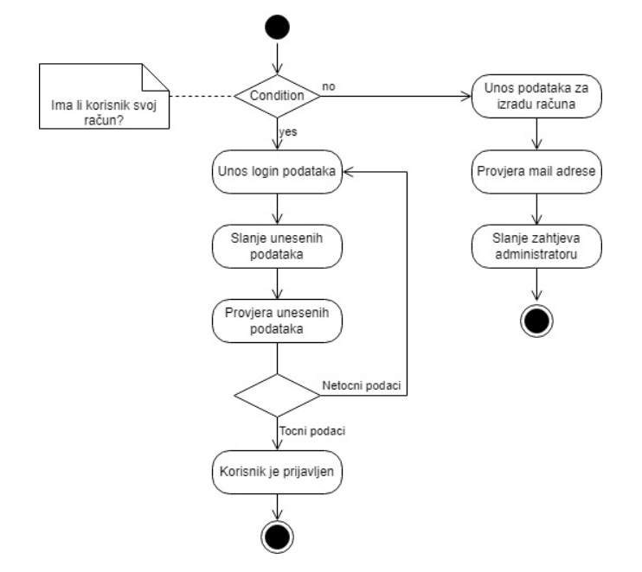

Slide 5
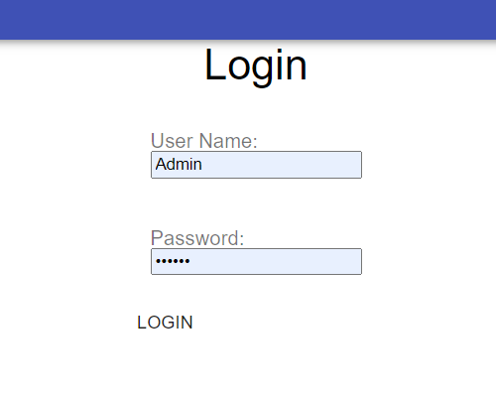
Slikovit prikaz Login Use Case dijagrama u aplikaciji

Slide 6
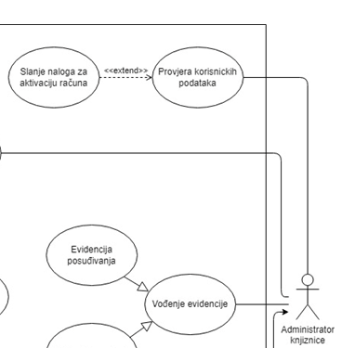
Provjera podataka Use Case

Slide 7
Provjera podataka UML AD dijagram
Provjera valjanosti poslanog zahtjeva
DA:
Kreiranje novog korisnika
Slanje login podataka studentu
NE:
Brisanje zahtjeva

Slide 8
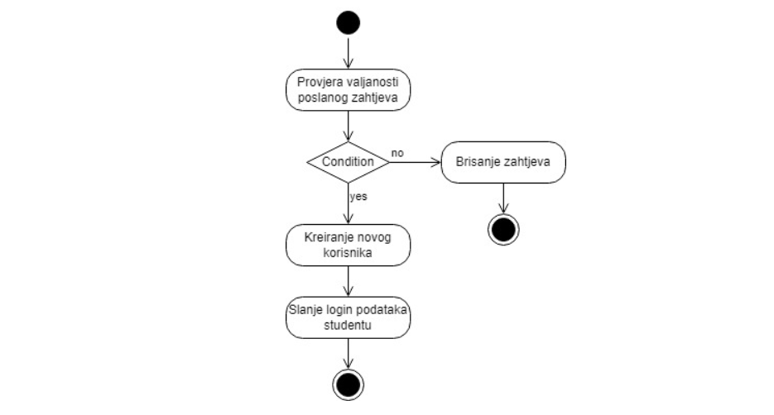

Slide 9
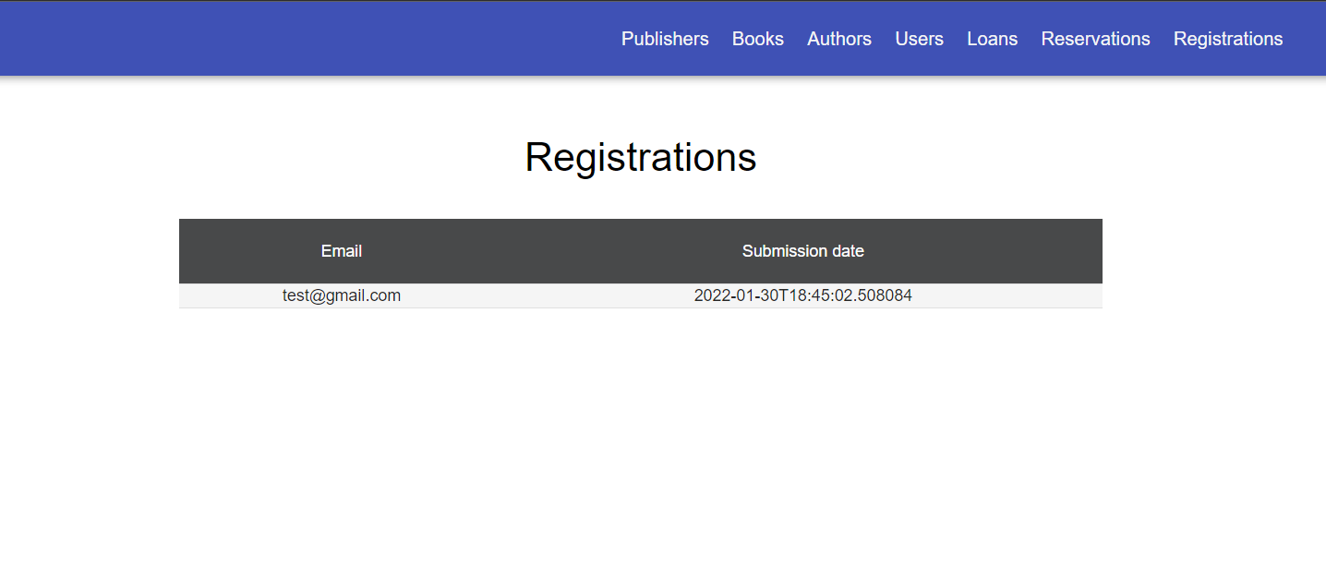
Slikovit prikaz provjere podataka Use Case dijagrama u aplikaciji

Slide 10
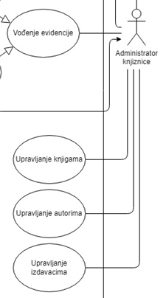
CRUD Use Case

Slide 11
CRUD UML AD dijagram
Izvršavanje CRUD-a nad autorima, knjigama i izdavačima
Provjera je li administrator logiran
DA:
Kreiranje novih podataka
Upravljanje postojećim podacima (ažuriranje i brisanje)
Pohrana podataka u bazu
NE:
Povratak na Login formu

Slide 12
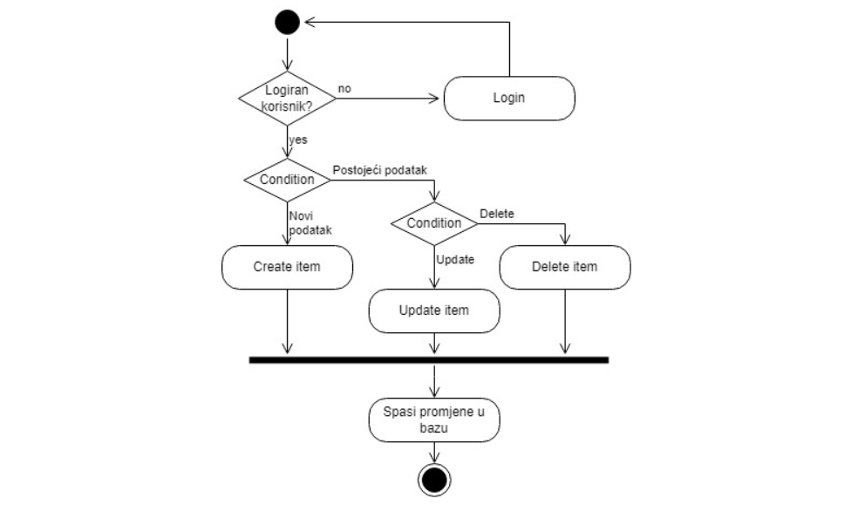

Slide 13
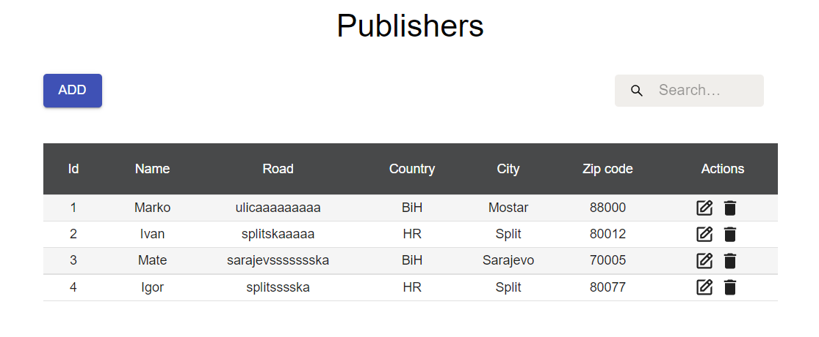
Slikovit prikaz CRUD Use Case dijagrama u aplikaciji

Slide 14
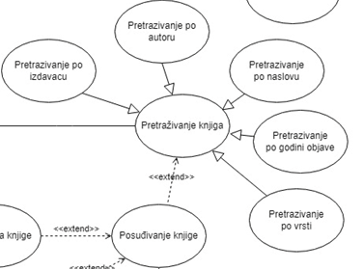
Search Use Case

Slide 15
Search UML AD dijagram
Unos termina za pretragu
Prikaz knjiga koje odgovaraju kriteriju pretrage
Ostavljanje komentara na traženoj knjizi
Opcija rezervacije knjige ili posuđivanje knjige

Slide 16
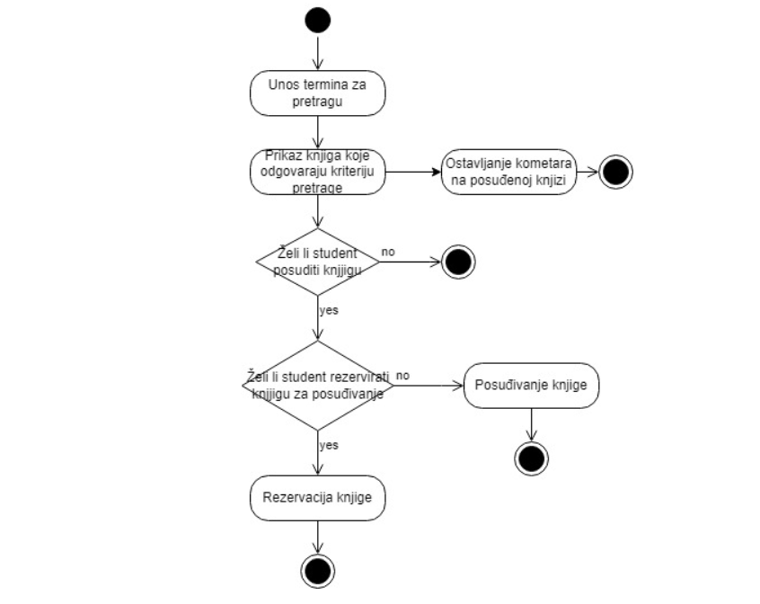

Slide 17
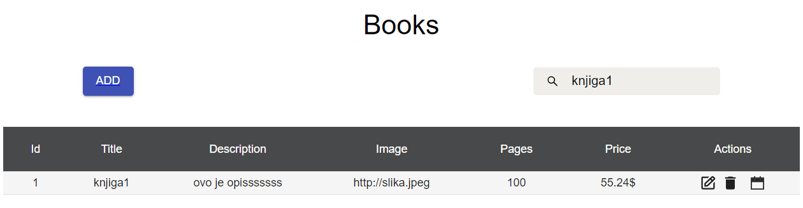
Slikovit prikaz Search Use Case dijagrama u aplikaciji

Slide 18
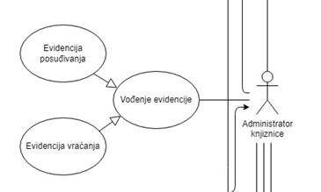
Evidencija Use Case

Slide 19
Evidencija UML AD dijagram
Evidencija posuđivanja
Evidencija vraćanja
Spremanje promjena u bazu

Slide 20
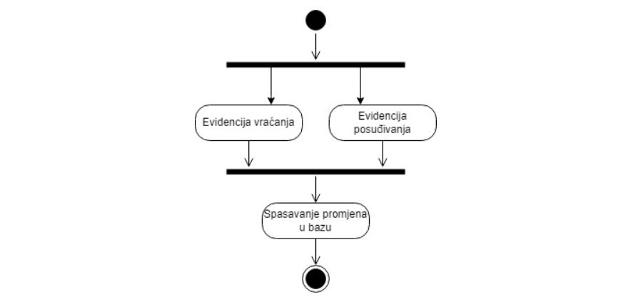

Slide 21
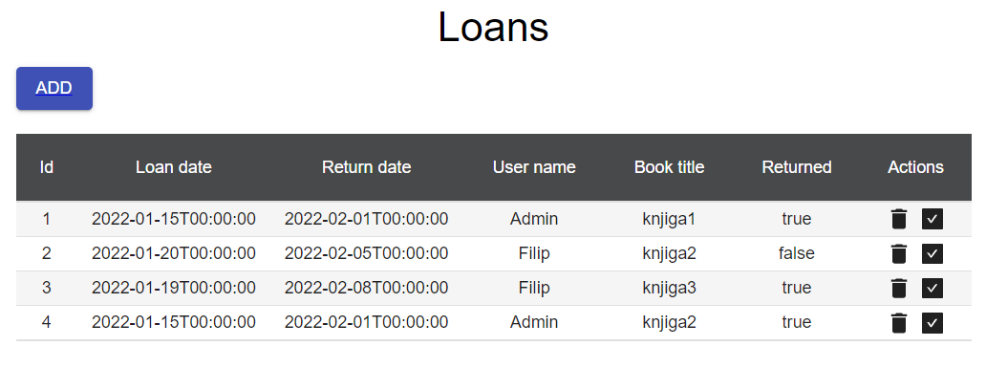
Slikovit prikaz Evidencija Use Case dijagrama u aplikaciji

Slide 22
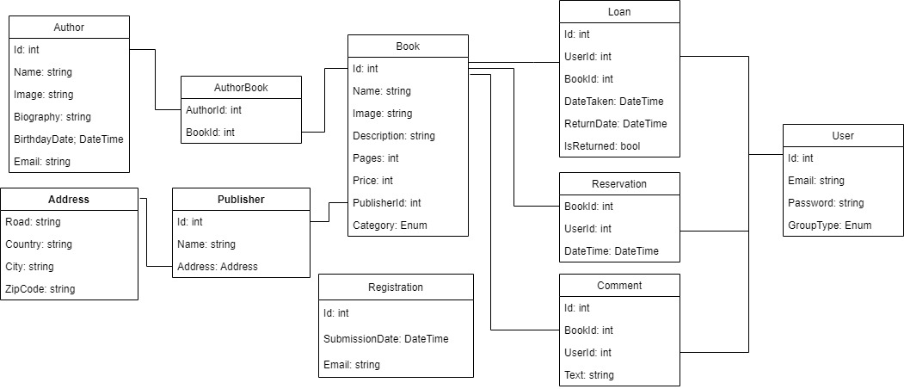
Dijagram klasa

Slide 23
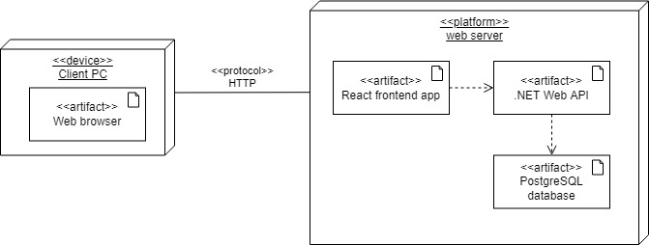
Dijagram rasporeda

Slide 24
Tehnologije korištene na projektu
.NET core
ORM
PostgreSQL
React JS
Redux(state managment)
React Hooks
HTML
CSS
Material UI
git

Slide 25
ALATI korišteni na projektu
Visual Studio Code
Visual Studio
Dbeaver
Swagger
Postman
Google
Github
git bash

Slide 26
Preporuke za daljni razvoj
Uvođenje NFC kartica ili korištenje novih ISS kartica za učitavanje profila člana knjižnice
Sustav notifikacija
Poboljšati dizajn

Slide 27
Autori
Lovro Vidović
Kristijan Zadro
Toni Jelonjić

